Slide 1
만약 탑승중인 비행기의 조종사가 사라졌다면???
항공 전문가 AI 챗봇

Slide 2


비행기 조종사가 갑자기 사라졌다면?
Agent 및 LLM을 통해 유저의 질문에 응답 및 긴급상황 발생시 대비
비행기 탑승 중 조종사가 건강상의 문제 발생
테러 등 긴급상황 대응
RAG로 공항, 항로, 항공기 정보를 수집

Slide 3
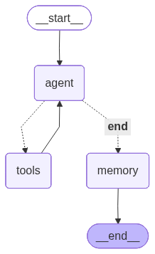
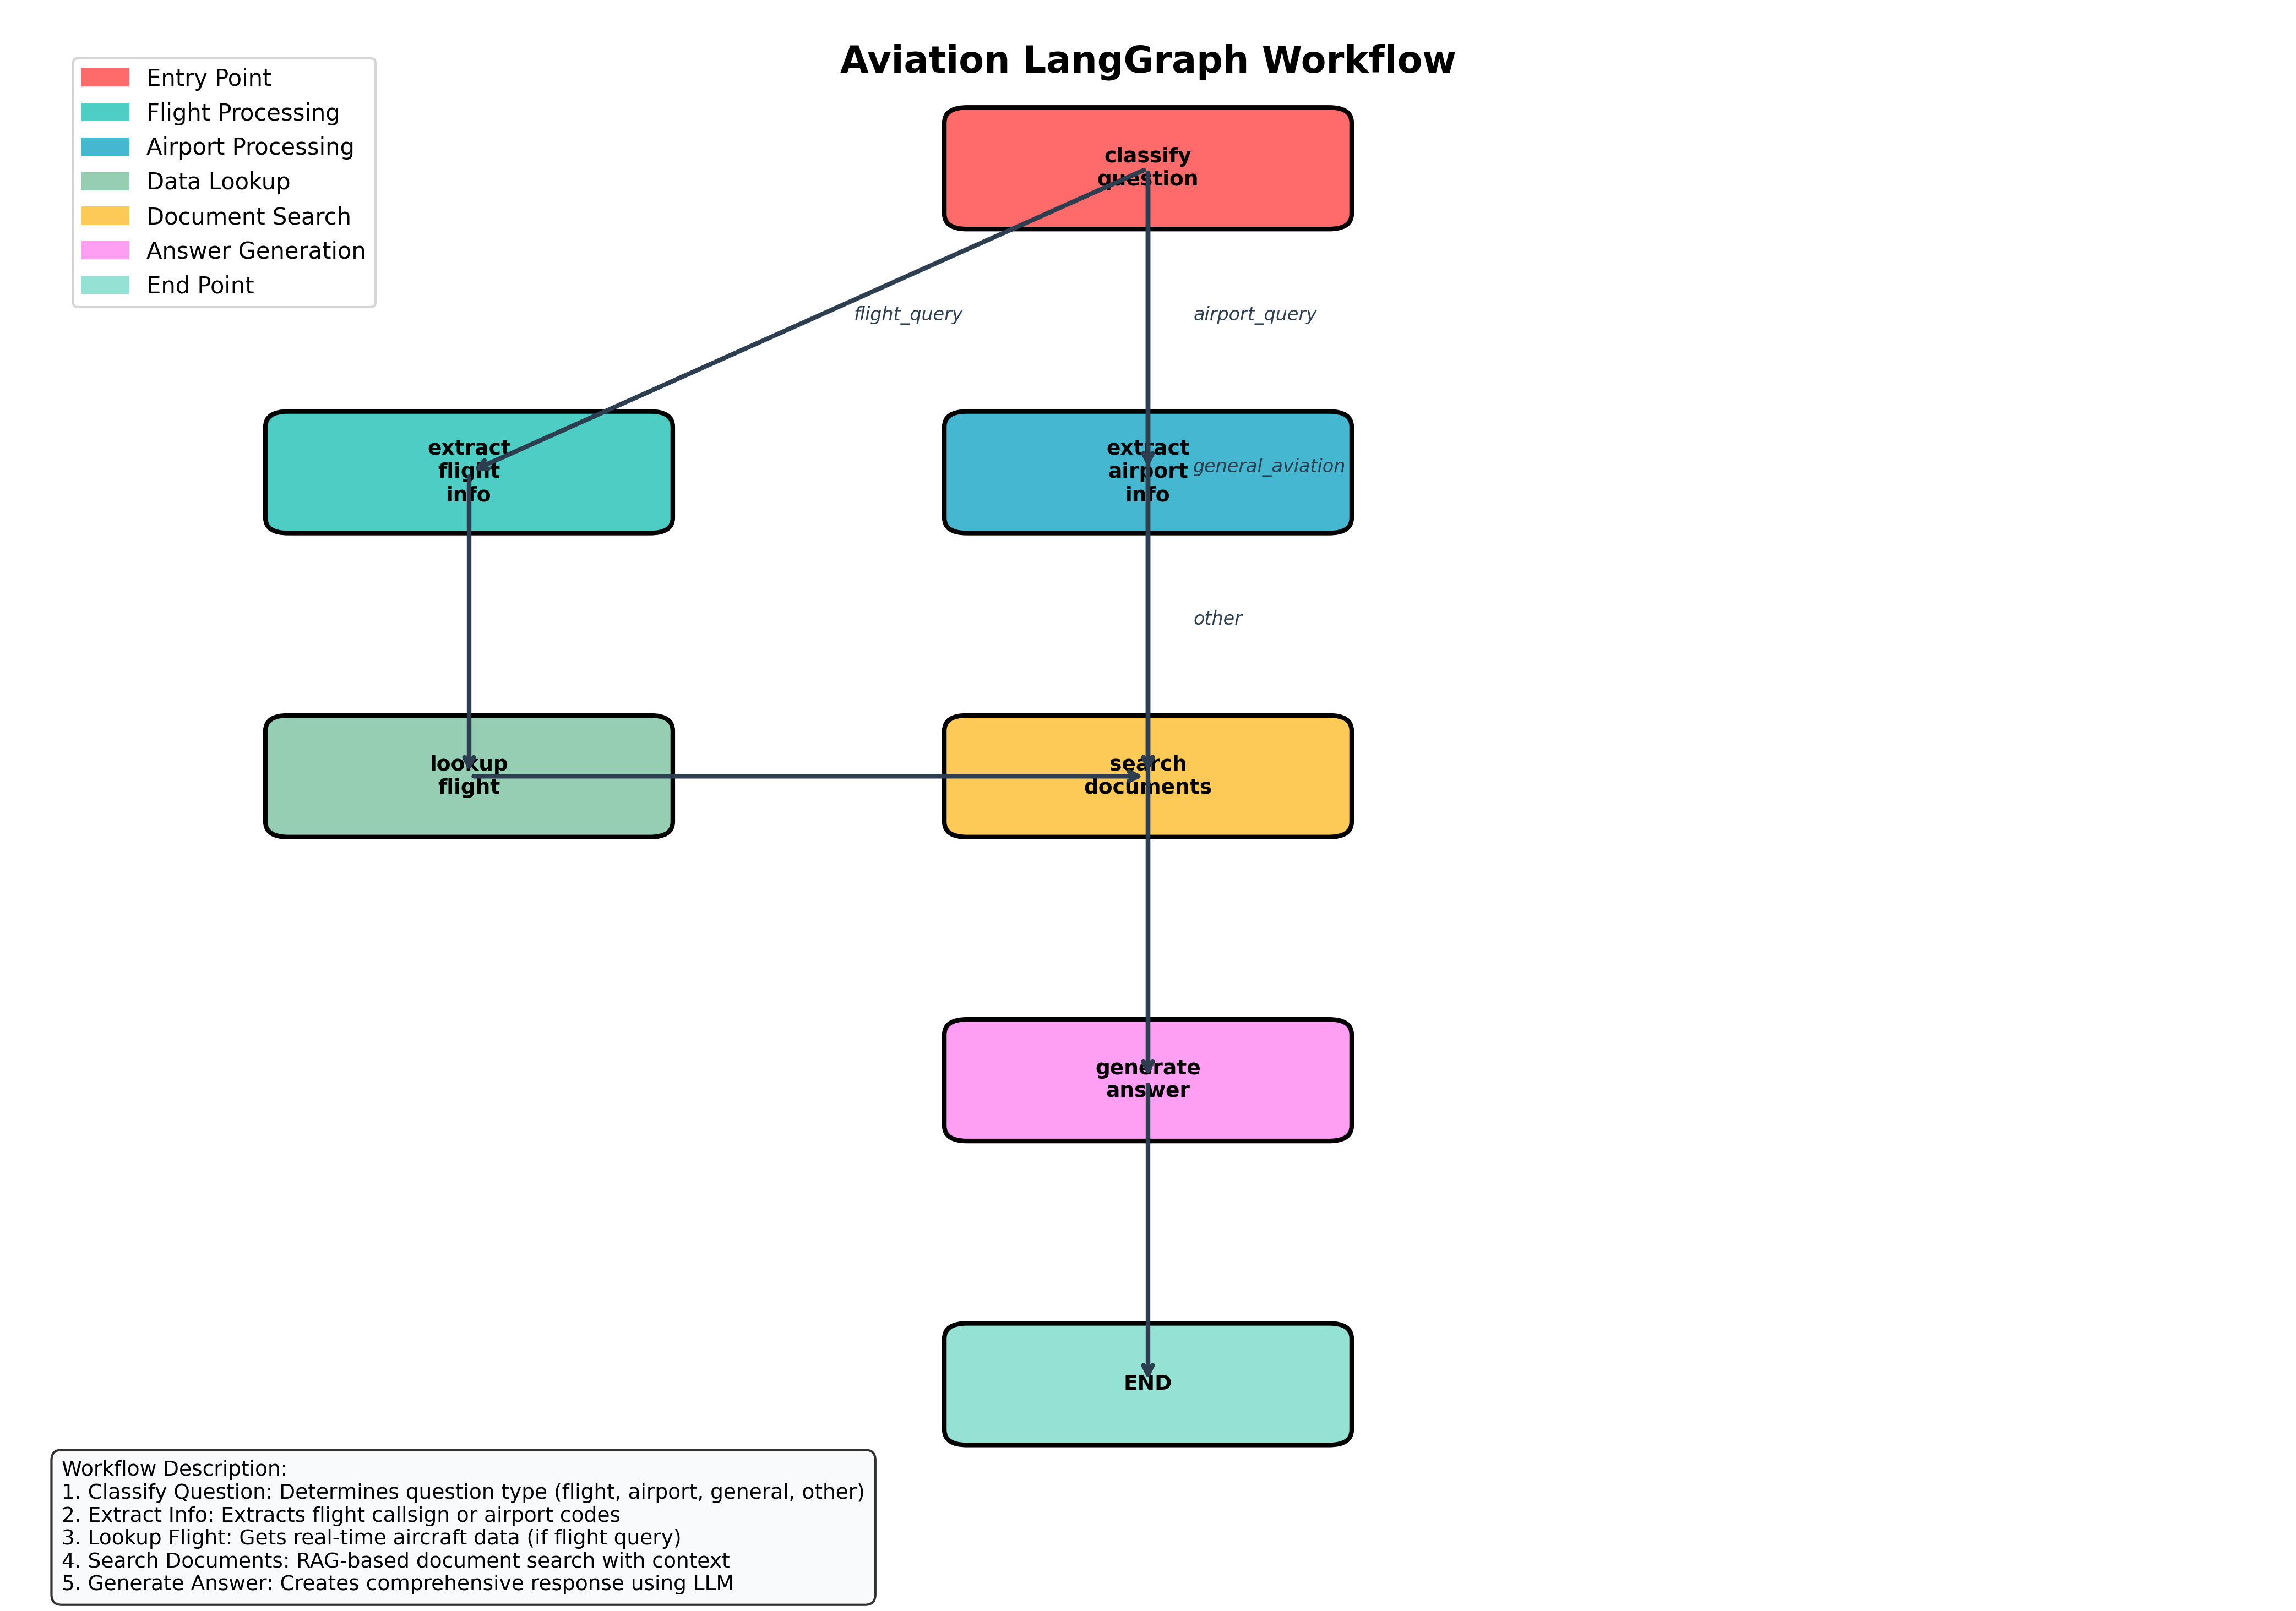
과제 선택 및 구현
항공에서 통신은 필수 적
Agent에서 항공편, 공항 정보, 항공기 메뉴얼, 실시간 항공기 위치 정보 등을 수집 후 답변

Slide 4
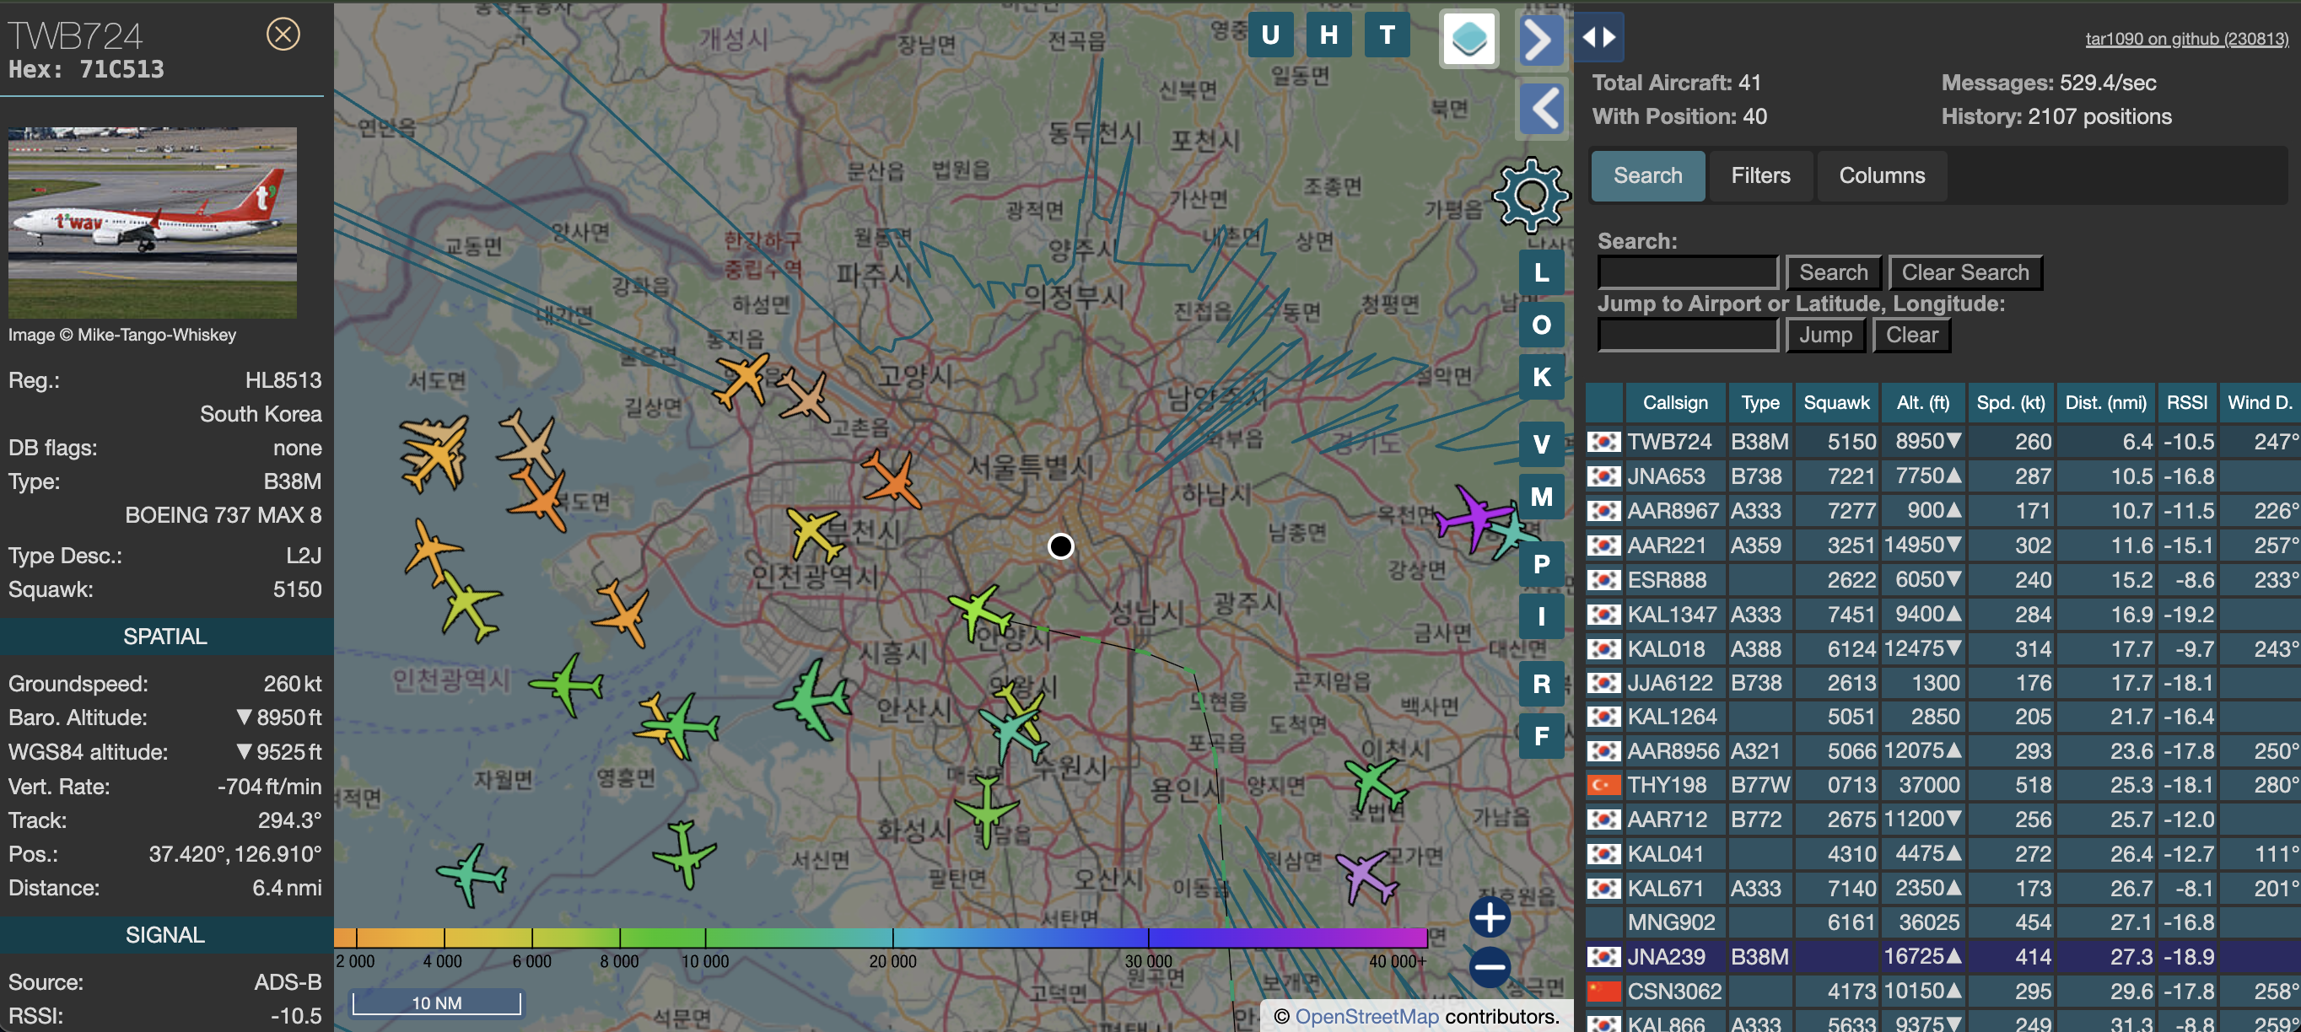
실시간 항공기 정보
ADS-B(Automatic Dependent Surveillance-Broadcast : 자동 종속 감시-방송)
항공기가 위성 항법 장치나 기타 센서를 통해 위치를 파악하고, 위치 및 기타 관련 데이터를 주기적으로 방송하여 추적할 수 있도록 하는 항공 감시 기술 및 전자식 식별 장치
https://seoul.flightfeeder.page
https://www.flightradar24.com/37.41,126.96/11

Slide 5
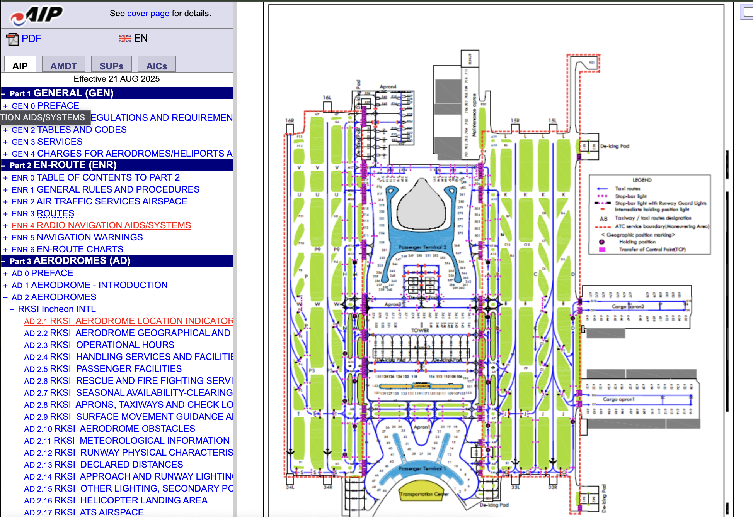
항로 및 공항 정보
국토교통부 – 항공정보통합관리 사이트
https://aim.koca.go.kr/

Slide 6
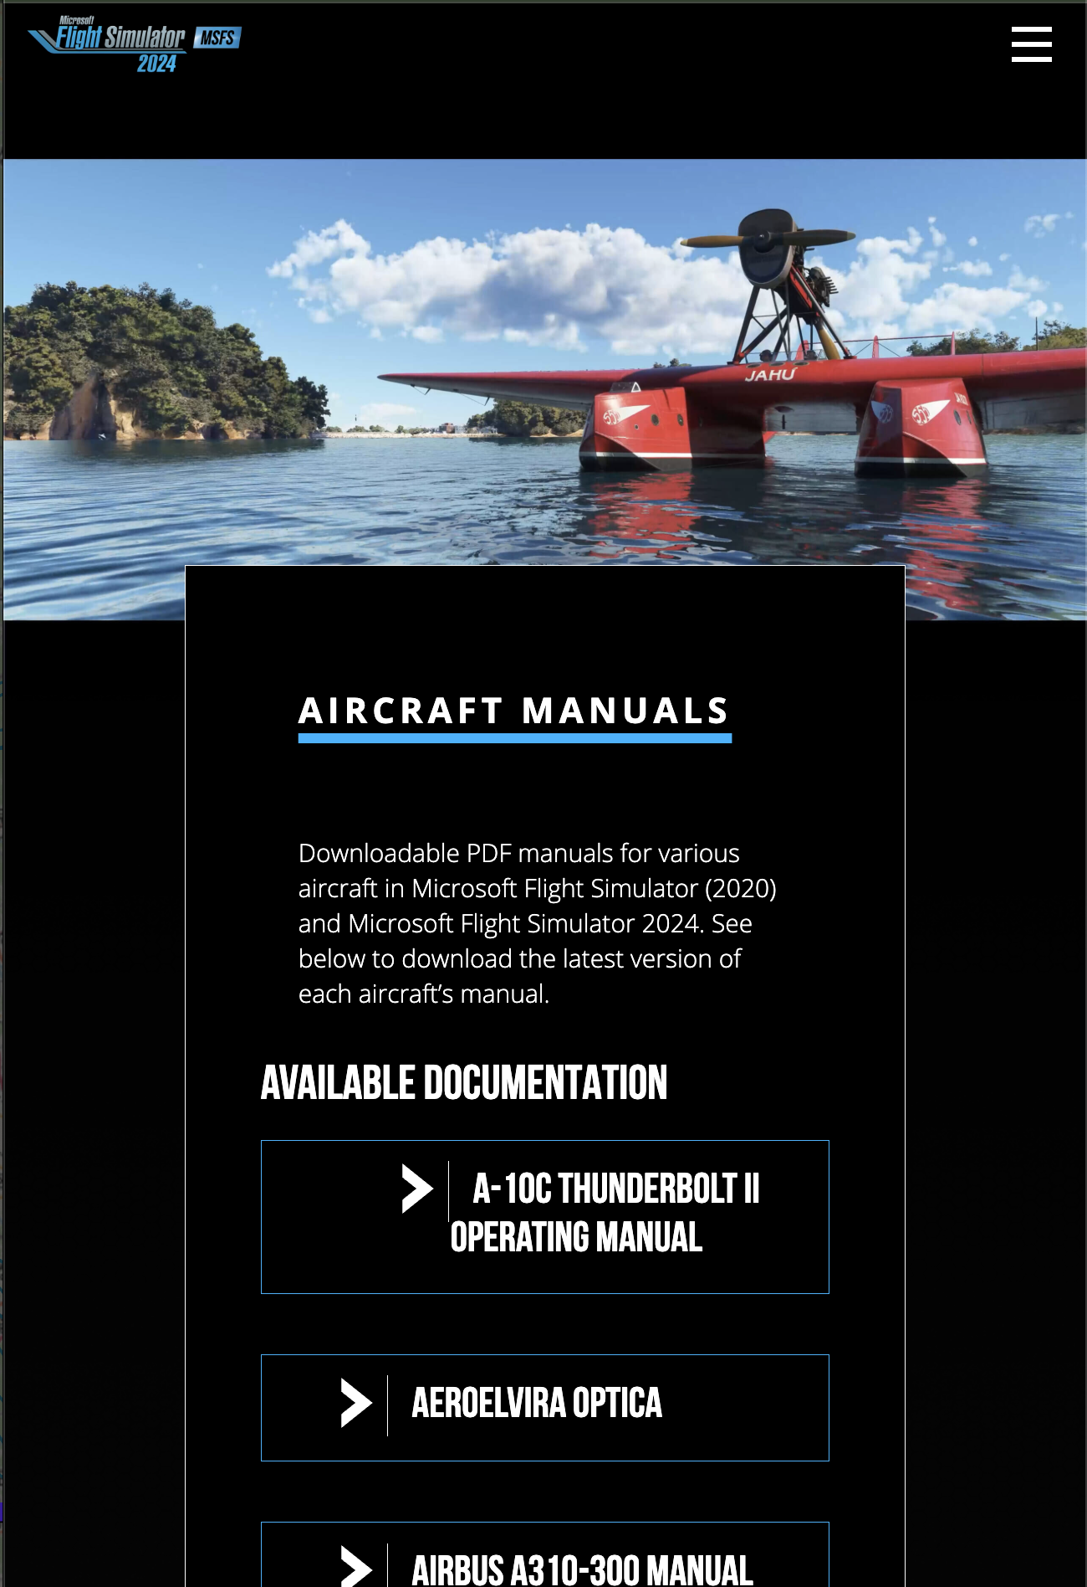
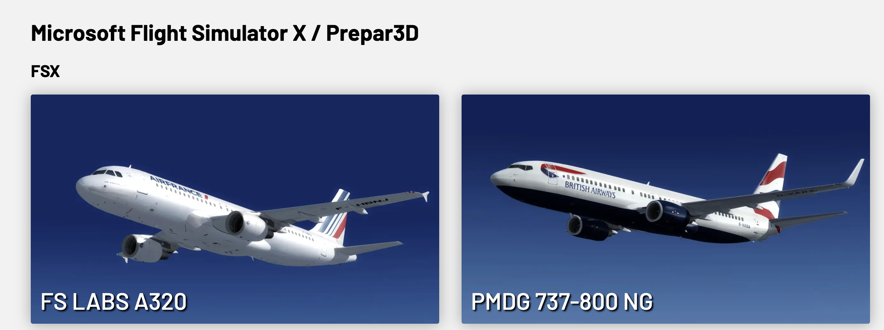
항공기 조종방법
항공기 시뮬레이션 게임 메뉴얼(PDF)파일을 MarkDown으로 변환 및 다국어 임베딩 후 Chroma DB에 저장
Chunk’s Guide
MS Flight Simulator
https://chucksguides.com
https://www.flightsimulator.com/aircraft-manuals

Slide 7
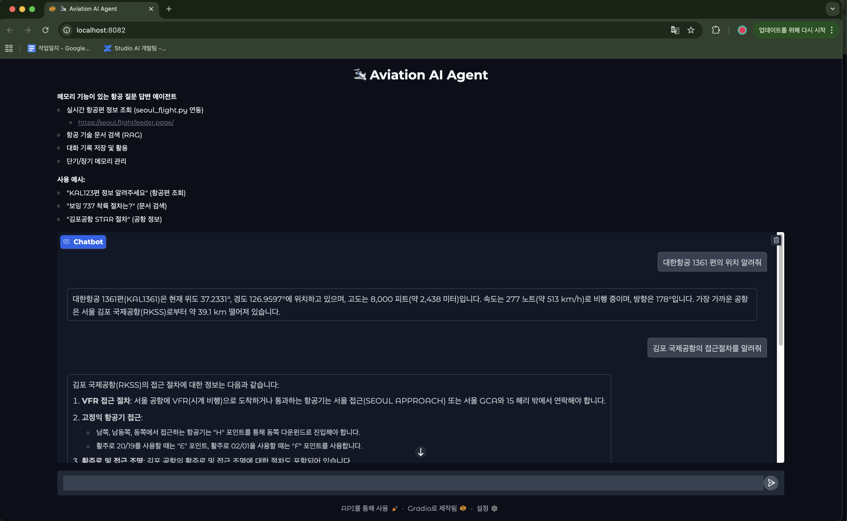
Demo

